Slide 1
IDENTIFICAZIONE DEI FRAMMENTI NUCLEARI PRODOTTI IN EVENTI SIMULATI ALL’ESPERIMENTO FOOT
Alma Mater Studiorum ∙ Università di Bologna
Scuola di Scienze
Dipartimento di Fisica e Astronomia
Corso di Laurea in Fisica
Relatore: Prof. Mauro Villa Correlatore: Dott. Roberto Zarrella | Presentata da: Simone Pasquini
Anno Accademico 2023/2024
26/07/2024

Slide 2
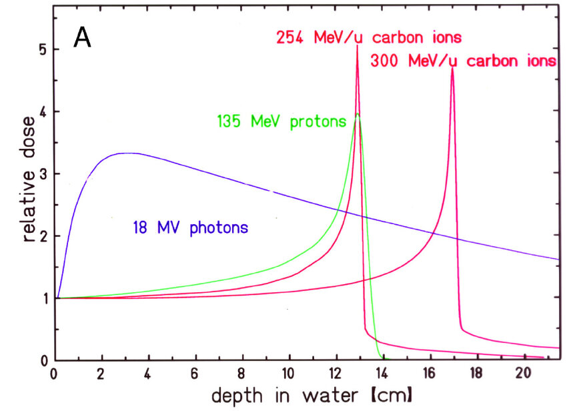
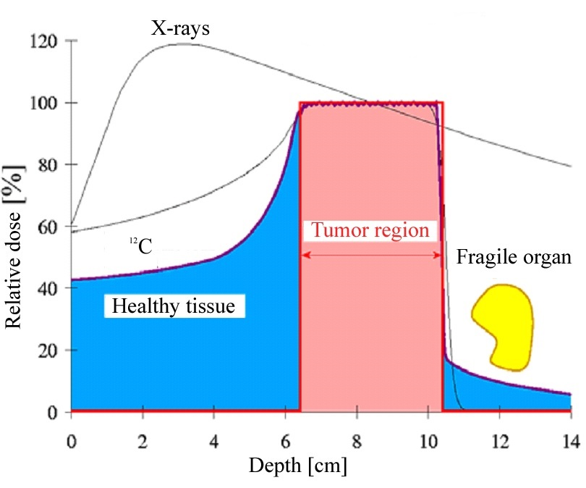
Adroterapia
L’adroterapia sfrutta il rilascio di energia delle particelle adroniche (protoni, neutroni e ioni) nel corpo del paziente per arrecare danni al DNA delle cellule tumorali.
Vantaggi rispetto alla radioterapia convenzionale:
Massimo rilascio di energia nel picco di Bragg
Possibilità di fissare il punto di massimo rilascio modificando l’energia del fascio
Ridurre l’energia assorbita dai tessuti sani

Slide 3
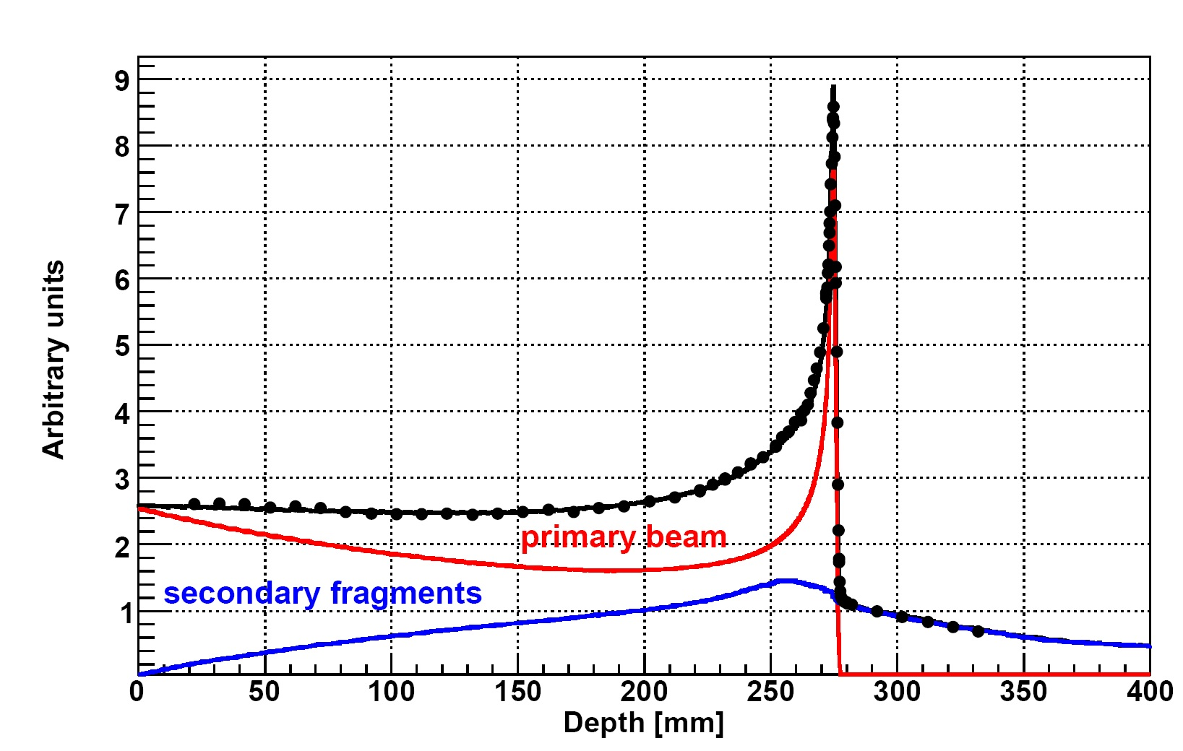
Adroterapia
L’adroterapia sfrutta il rilascio di energia delle particelle adroniche (protoni, neutroni e ioni) nel corpo del paziente per arrecare danni al DNA delle cellule tumorali.
Vantaggi rispetto alla radioterapia convenzionale:
Massimo rilascio di energia nel picco di Bragg
Possibilità di fissare il punto di massimo rilascio modificando l’energia del fascio
Ridurre l’energia assorbita dai tessuti sani
Svantaggi:
Costi
Frammentazione nucleare del bersaglio e del proiettile

Slide 4
Adroterapia
L’adroterapia sfrutta il rilascio di energia delle particelle adroniche (protoni, neutroni e ioni) nel corpo del paziente per arrecare danni al DNA delle cellule tumorali.
Vantaggi rispetto alla radioterapia convenzionale:
Massimo rilascio di energia nel picco di Bragg
Possibilità di fissare il punto di massimo rilascio modificando l’energia del fascio
Ridurre l’energia assorbita dai tessuti sani
Svantaggi:
Costi
Frammentazione nucleare del bersaglio e del proiettile
Frammenti del bersaglio:
Bassa energia cinetica e a corto raggio

Slide 5
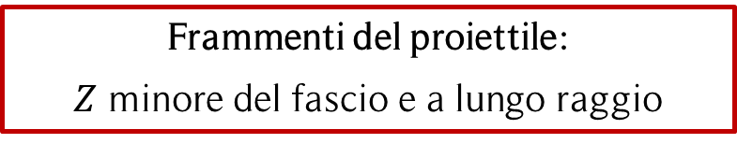
Adroterapia
L’adroterapia sfrutta il rilascio di energia delle particelle adroniche (protoni, neutroni e ioni) nel corpo del paziente per arrecare danni al DNA delle cellule tumorali.
Vantaggi rispetto alla radioterapia convenzionale:
Massimo rilascio di energia nel picco di Bragg
Possibilità di fissare il punto di massimo rilascio modificando l’energia del fascio
Ridurre l’energia assorbita dai tessuti sani
Svantaggi:
Costi
Frammentazione nucleare del bersaglio e del proiettile
Frammenti del proiettile:
$Z$ minore del fascio e a lungo raggio
Frammenti del bersaglio:
Bassa energia cinetica e a corto raggio

Slide 6

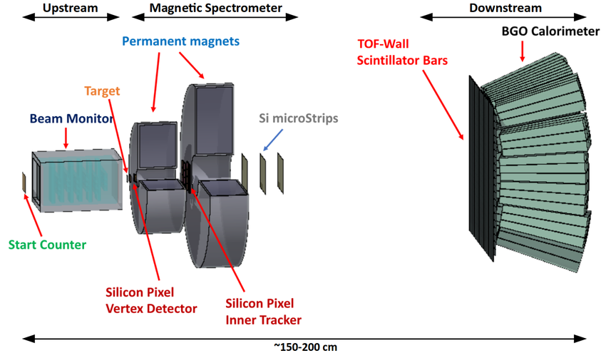
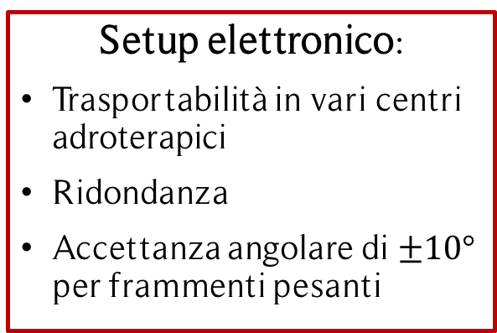
Esperimento FOOT (FragmentatiOn Of Target)
Obiettivo: misurare le sezioni d’urto doppiamente differenziali dei processi di frammentazione nucleare per frammenti con $2<Z<10$ nel range energetico 100–800 MeV/u.
Setup elettronico:
Trasportabilità in vari centri adroterapici
Ridondanza
Accettanza angolare di $±10°$ per frammenti pesanti

Slide 7
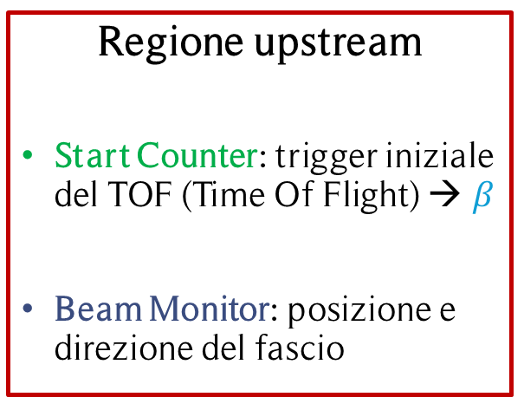
Setup elettronico
Le proprietà fisiche dei frammenti consentono la loro ricostruzione isotopica in cinematica inversa e diretta.
Regione upstream
Start Counter: trigger iniziale del TOF (Time Of Flight) → $β$
Beam Monitor: posizione e direzione del fascio

Slide 8
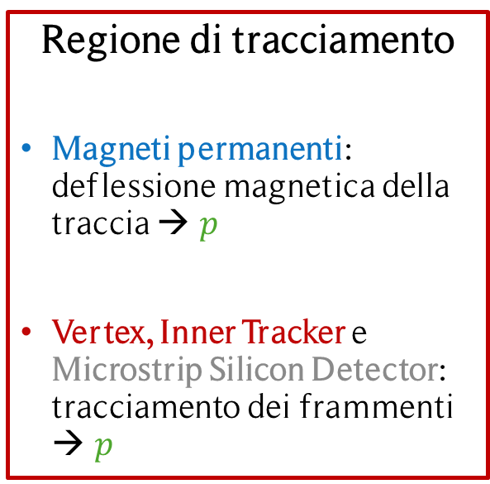
Setup elettronico
Le proprietà fisiche dei frammenti consentono la loro ricostruzione isotopica in cinematica inversa e diretta.
Regione di tracciamento
Magneti permanenti: deflessione magnetica della traccia → $p$
Vertex, Inner Tracker e Microstrip Silicon Detector: tracciamento dei frammenti → $p$

Slide 9
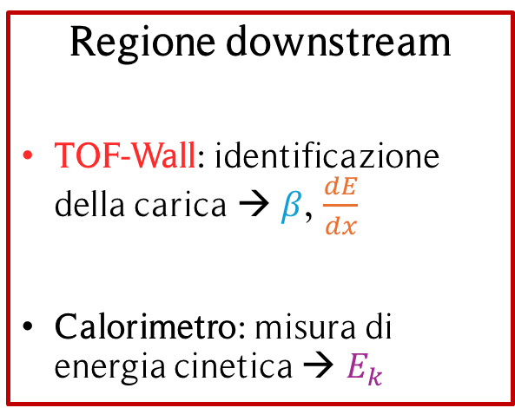
Setup elettronico
Le proprietà fisiche dei frammenti consentono la loro ricostruzione isotopica in cinematica inversa e diretta.
Regione downstream
TOF-Wall: identificazione della carica → $β$, $\frac{dE}{dx}$
Calorimetro: misura di energia cinetica → $E_{k}$

Slide 10
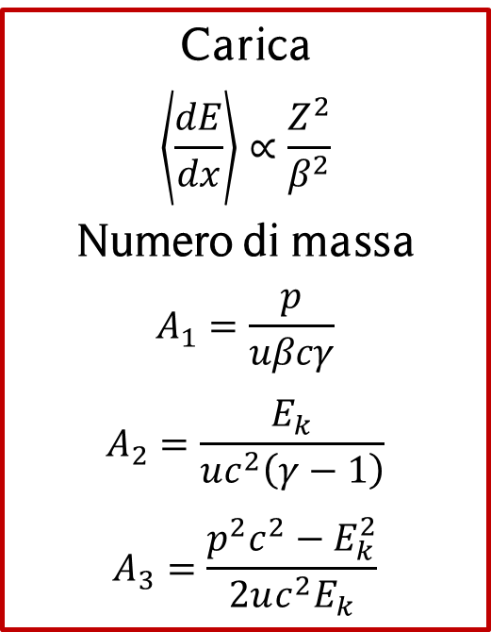

Identificazione dei frammenti
$β$, $p$, $E_{k}$, $\frac{dE}{dx}$
Carica
$$\left\langle \frac{dE}{dx}\right\rangle ∝\frac{Z^{2}}{β^{2}}$$
Numero di massa
$$A_{1}=\frac{p}{uβcγ}$$
$$A_{2}=\frac{E_{k}}{uc^{2}\left(γ−1\right)}$$
$$A_{3}=\frac{p^{2}c^{2}−E_{k}^{2}}{2uc^{2}E_{k}}$$

Slide 11
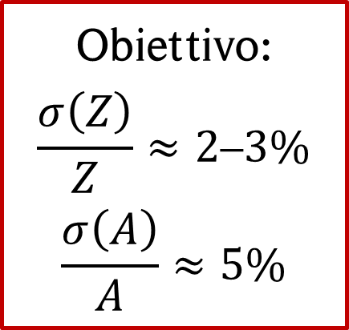
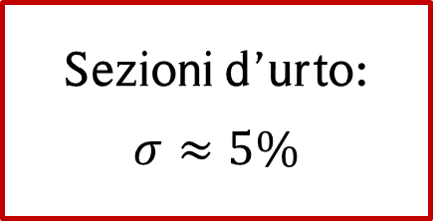
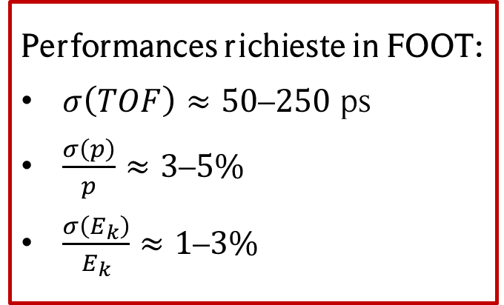
Identificazione dei frammenti
$β$, $p$, $E_{k}$, $\frac{dE}{dx}$
Sezioni d’urto:
$$σ≈5\%$$
Performances richieste in FOOT:
$σ\left(TOF\right)≈50$–$250$ ps
$\frac{σ\left(p\right)}{p}≈3\text{–}5\%$
$\frac{σ\left(E_{k}\right)}{E_{k}}≈1\text{–}3\%$
Carica
$$\left\langle \frac{dE}{dx}\right\rangle ∝\frac{Z^{2}}{β^{2}}$$
Numero di massa
$$A_{1}=\frac{p}{uβcγ}$$
$$A_{2}=\frac{E_{k}}{uc^{2}\left(γ−1\right)}$$
$$A_{3}=\frac{p^{2}c^{2}−E_{k}^{2}}{2uc^{2}E_{k}}$$
Obiettivo:
$$\frac{σ\left(Z\right)}{Z}≈2\text{–}3\%$$
$$\frac{σ\left(A\right)}{A}≈5\%$$

Slide 12
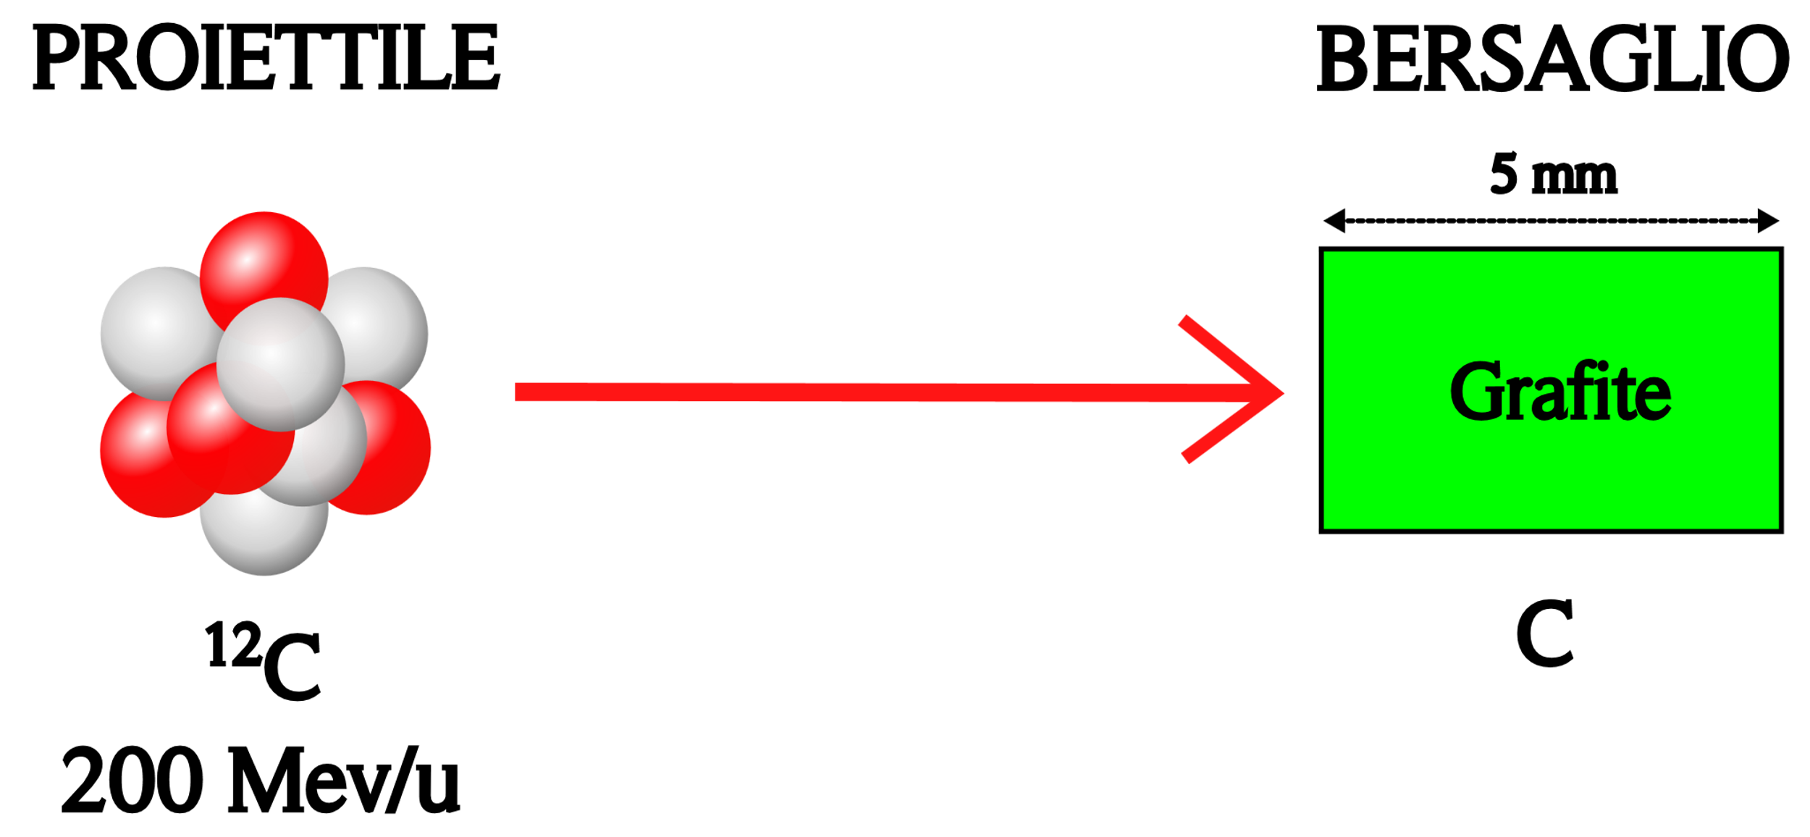

Analisi dei dati simulati ¹²C → C
Simulazione Monte Carlo di ${10}^{7}$ ¹²C di energia cinetica 200 MeV/u che collidono con un bersaglio di C.
Obiettivo: $\frac{σ\left(Z\right)}{Z}≈2\text{–}3\% \frac{σ\left(A\right)}{A}≈5\%$

Slide 13
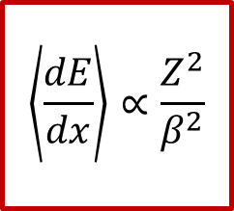
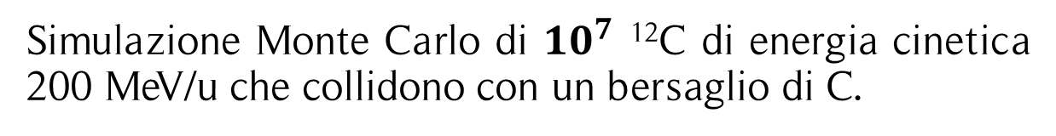
Identificazione della carica
Simulazione Monte Carlo di ${10}^{7}$ ¹²C di energia cinetica 200 MeV/u che collidono con un bersaglio di C.
$$\left\langle \frac{dE}{dx}\right\rangle ∝\frac{Z^{2}}{β^{2}}$$

Slide 14
Identificazione della carica
Simulazione Monte Carlo di ${10}^{7}$ ¹²C di energia cinetica 200 MeV/u che collidono con un bersaglio di C.
$$\left\langle \frac{dE}{dx}\right\rangle ∝\frac{Z^{2}}{β^{2}}$$
Dal TOF Wall

Slide 15
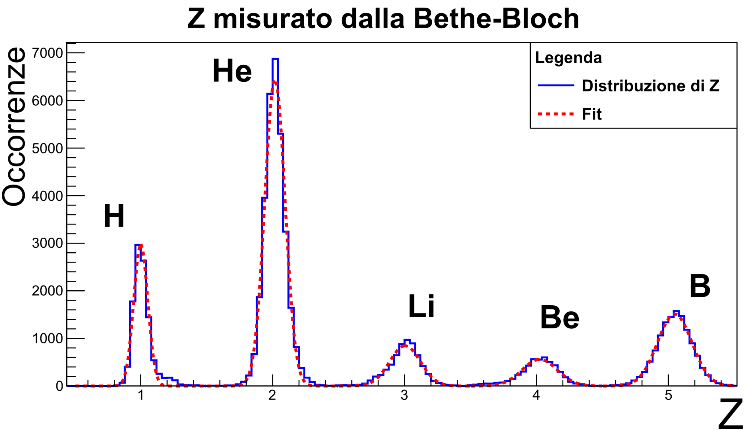
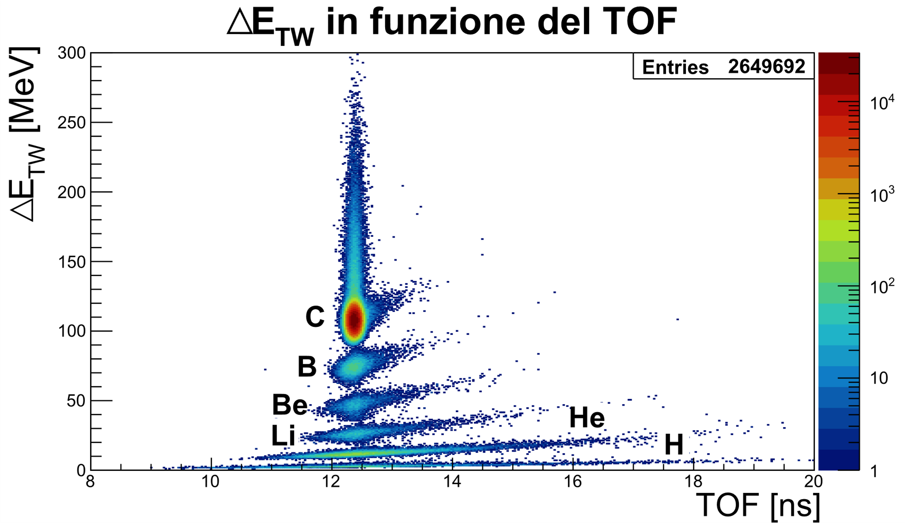
Identificazione della carica
Simulazione Monte Carlo di ${10}^{7}$ ¹²C di energia cinetica 200 MeV/u che collidono con un bersaglio di C.
$$\left\langle \frac{dE}{dx}\right\rangle ∝\frac{Z^{2}}{β^{2}}$$
Dal TOF Wall
Dalla lunghezza della traccia e dal TOF

Slide 16
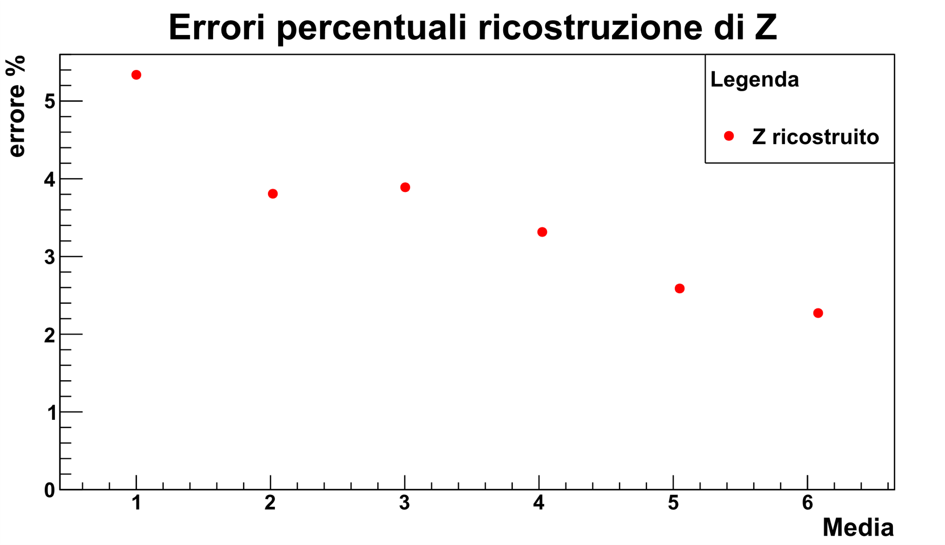
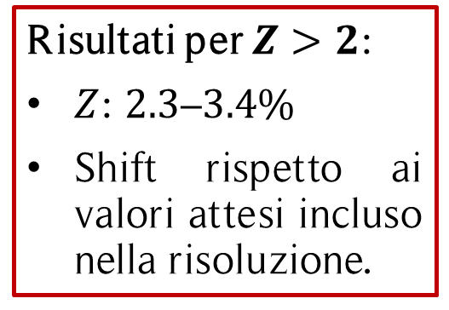
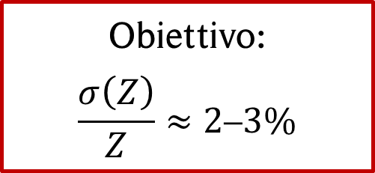
Identificazione della carica
Obiettivo:
$$\frac{σ\left(Z\right)}{Z}≈2\text{–}3\%$$
Risultati per $Z>2$:
$Z$: $2.3\text{–}3.4\%$
Shift rispetto ai valori attesi incluso nella risoluzione.

Slide 17
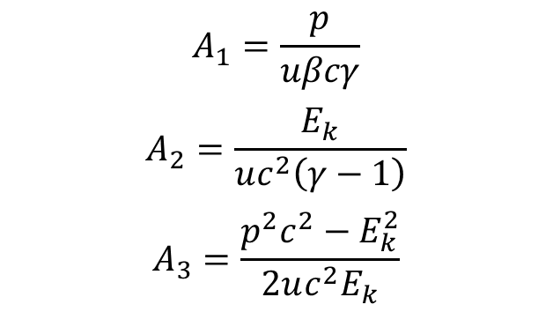
Identificazione del numero di massa
Simulazione Monte Carlo di ${10}^{7}$ ¹²C di energia cinetica 200 MeV/u che collidono con un bersaglio di C.
Ridondanze del setup elettronico:
$$A_{1}=\frac{p}{uβcγ}$$
$$A_{2}=\frac{E_{k}}{uc^{2}\left(γ−1\right)}$$
$$A_{3}=\frac{p^{2}c^{2}−E_{k}^{2}}{2uc^{2}E_{k}}$$

Slide 18
Identificazione del numero di massa
Simulazione Monte Carlo di ${10}^{7}$ ¹²C di energia cinetica 200 MeV/u che collidono con un bersaglio di C.
Ridondanze del setup elettronico:
Dalla lunghezza della traccia e dal TOF
$$A_{1}=\frac{p}{uβcγ}$$
$$A_{2}=\frac{E_{k}}{uc^{2}\left(γ−1\right)}$$
$$A_{3}=\frac{p^{2}c^{2}−E_{k}^{2}}{2uc^{2}E_{k}}$$

Slide 19
Identificazione del numero di massa
Simulazione Monte Carlo di ${10}^{7}$ ¹²C di energia cinetica 200 MeV/u che collidono con un bersaglio di C.
Ridondanze del setup elettronico:
Dalla lunghezza della traccia e dal TOF
$$A_{1}=\frac{p}{uβcγ}$$
$$A_{2}=\frac{E_{k}}{uc^{2}\left(γ−1\right)}$$
$$A_{3}=\frac{p^{2}c^{2}−E_{k}^{2}}{2uc^{2}E_{k}}$$
Dalla tracking region

Slide 20
Identificazione del numero di massa
Simulazione Monte Carlo di ${10}^{7}$ ¹²C di energia cinetica 200 MeV/u che collidono con un bersaglio di C.
Ridondanze del setup elettronico:
Dalla lunghezza della traccia e dal TOF
$$A_{1}=\frac{p}{uβcγ}$$
$$A_{2}=\frac{E_{k}}{uc^{2}\left(γ−1\right)}$$
$$A_{3}=\frac{p^{2}c^{2}−E_{k}^{2}}{2uc^{2}E_{k}}$$
Dalla tracking region
Dal Calorimetro

Slide 21
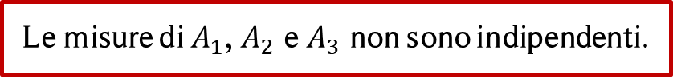
Identificazione del numero di massa
Simulazione Monte Carlo di ${10}^{7}$ ¹²C di energia cinetica 200 MeV/u che collidono con un bersaglio di C.
Ridondanze del setup elettronico:
Dalla lunghezza della traccia e dal TOF
$$A_{1}=\frac{p}{uβcγ}$$
$$A_{2}=\frac{E_{k}}{uc^{2}\left(γ−1\right)}$$
$$A_{3}=\frac{p^{2}c^{2}−E_{k}^{2}}{2uc^{2}E_{k}}$$
Dalla tracking region
Dal Calorimetro
A due a due le stime sono legate a grandezze fisiche misurate con il medesimo sub-detector.
Le misure di $A_{1}$, $A_{2}$ e $A_{3}$ non sono indipendenti.

Slide 22
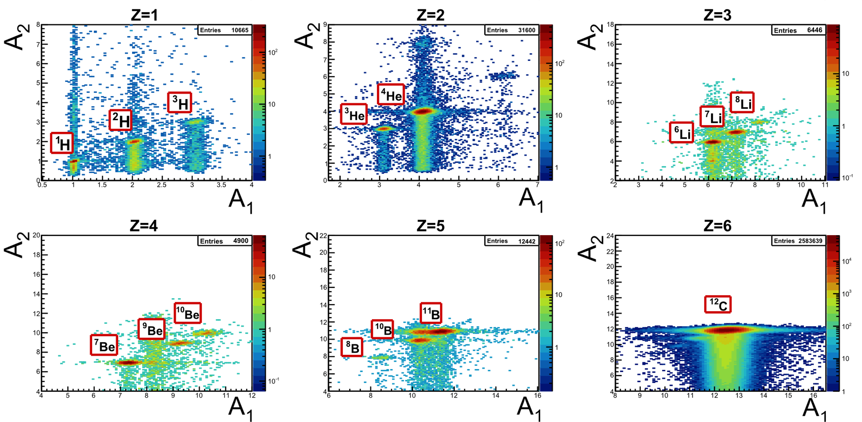
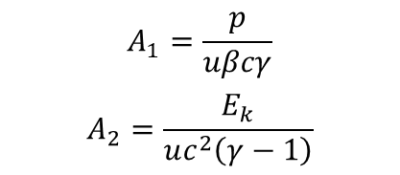

Correlazione dei numeri di massa
Coppie $A_{1}$–$A_{2}$
$$A_{1}=\frac{p}{uβcγ}$$
$$A_{2}=\frac{E_{k}}{uc^{2}\left(γ−1\right)}$$
Dalla lunghezza della traccia e dal TOF
Dalla tracking region
Dal Calorimetro

Slide 23


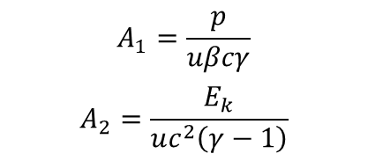
Selezione dei numeri di massa
Selezione delle occorrenze più significative per valutare la risoluzione in massa degli eventi ben ricostruiti.
Coppie $A_{1}$–$A_{2}$
$$A_{1}=\frac{p}{uβcγ}$$
$$A_{2}=\frac{E_{k}}{uc^{2}\left(γ−1\right)}$$
Dalla lunghezza della traccia e dal TOF
Dalla tracking region
Dal Calorimetro

Slide 24
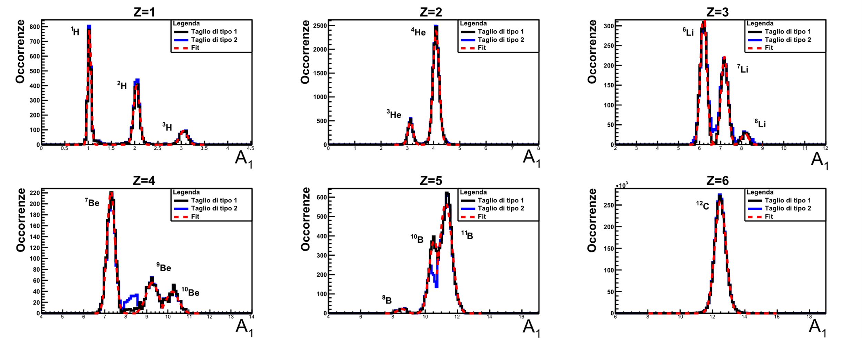
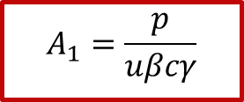
Ricostruzione isotopica di $A_{1}$
Identificazione degli isotopi dei frammenti ricostruiti attraverso $A_{1}$.
$$A_{1}=\frac{p}{uβcγ}$$

Slide 25
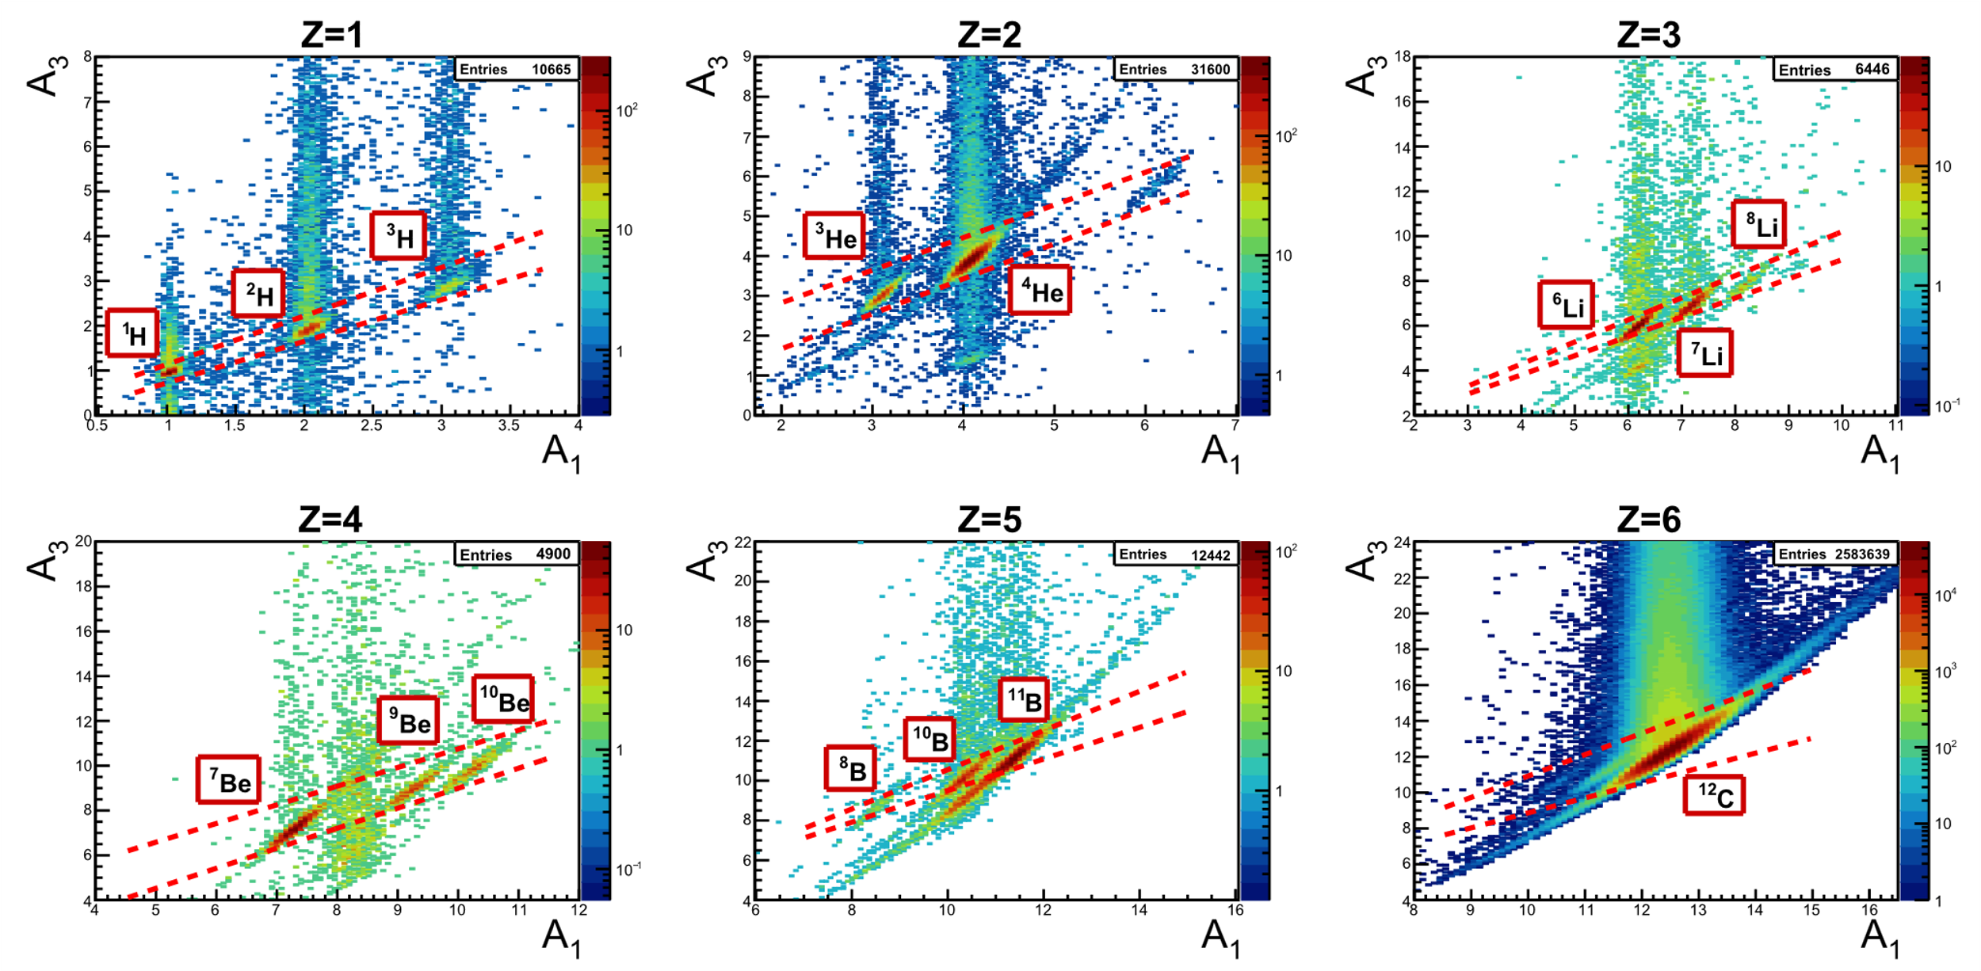
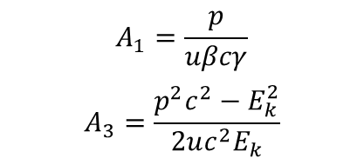

Selezione dei numeri di massa
Selezione delle occorrenze più significative per valutare la risoluzione in massa degli eventi ben ricostruiti.
Coppie $A_{1}$–$A_{3}$
$$A_{1}=\frac{p}{uβcγ}$$
$$A_{3}=\frac{p^{2}c^{2}−E_{k}^{2}}{2uc^{2}E_{k}}$$
Dalla lunghezza della traccia e dal TOF
Dalla tracking region
Dal Calorimetro

Slide 26
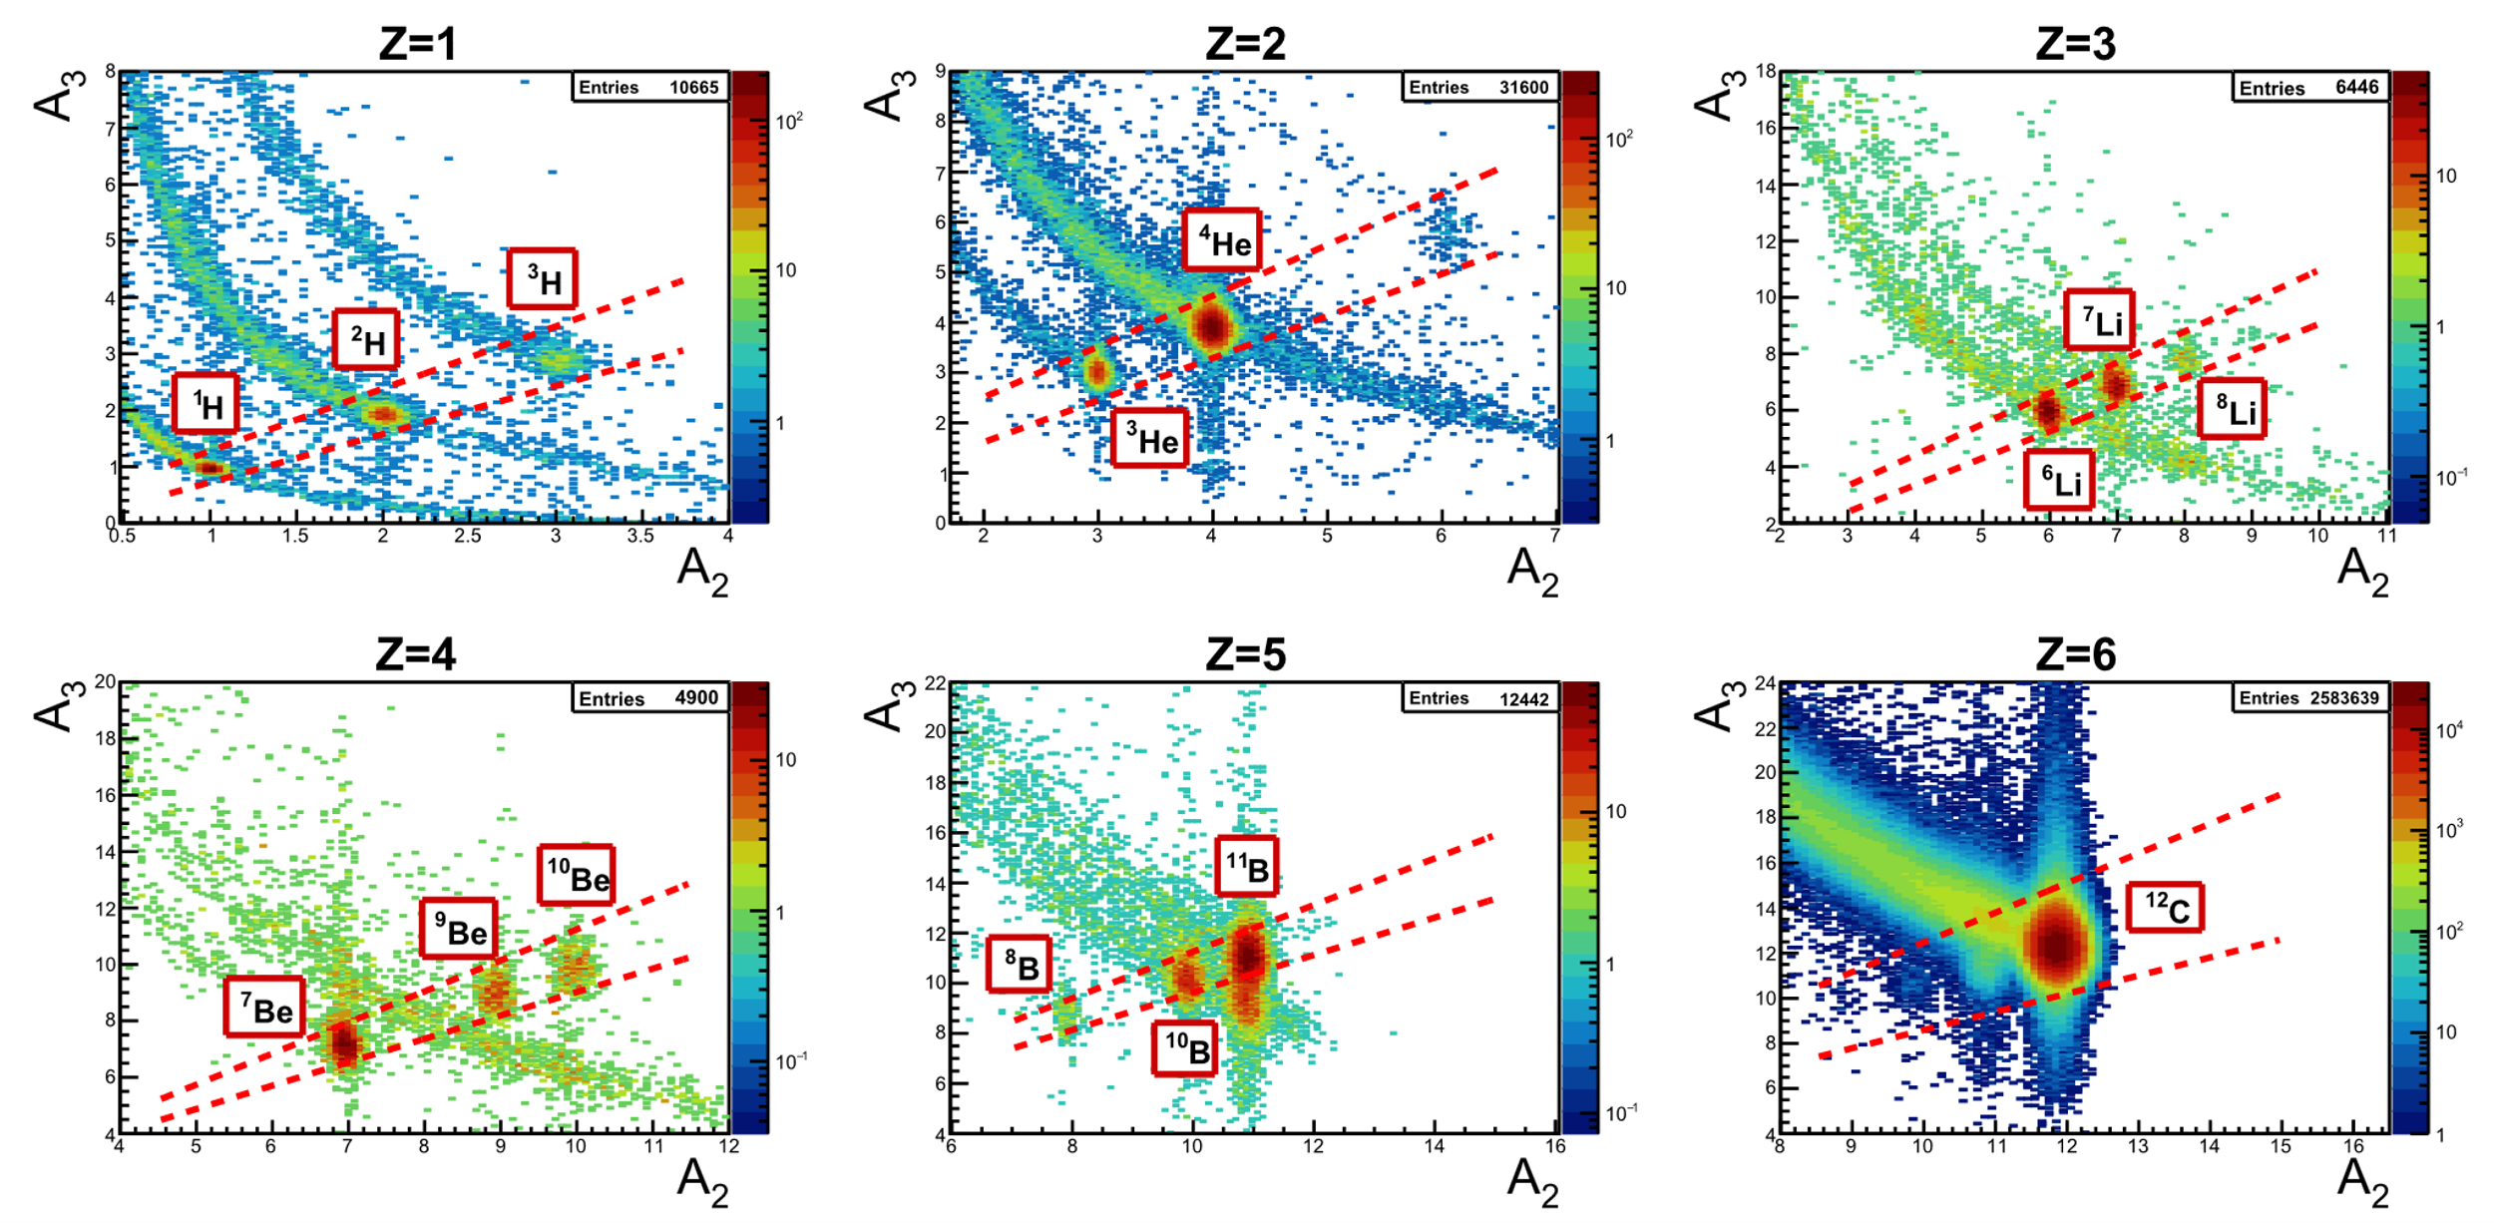
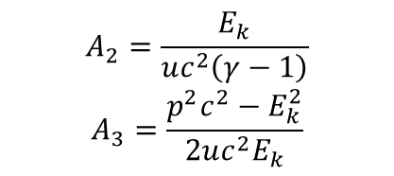

Selezione dei numeri di massa
Selezione delle occorrenze più significative per valutare la risoluzione in massa degli eventi ben ricostruiti.
Coppie $A_{2}$–$A_{3}$
$$A_{2}=\frac{E_{k}}{uc^{2}\left(γ−1\right)}$$
$$A_{3}=\frac{p^{2}c^{2}−E_{k}^{2}}{2uc^{2}E_{k}}$$
Dalla lunghezza della traccia e dal TOF
Dalla tracking region
Dal Calorimetro

Slide 27
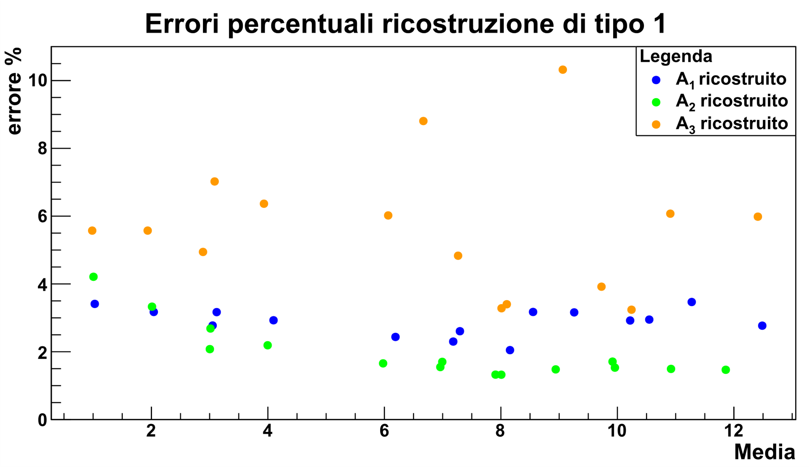
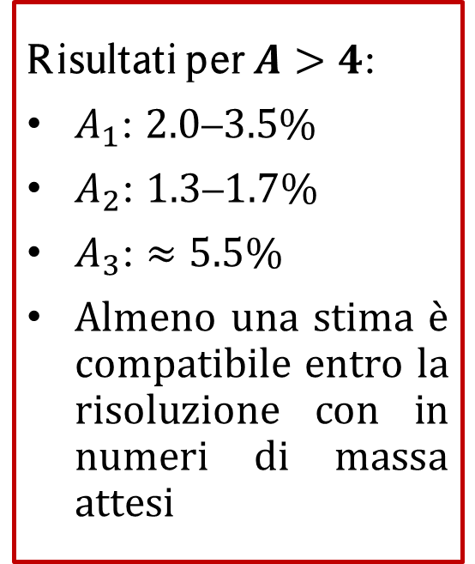
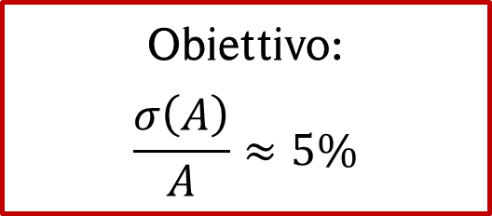
Identificazione del numero di massa
Obiettivo:
$$\frac{σ\left(A\right)}{A}≈5\%$$
Risultati per $A>4$:
$A_{1}$: $2.0\text{–}3.5\%$
$A_{2}$: $1.3\text{–}1.7\%$
$A_{3}$: $≈5.5\%$
Almeno una stima è compatibile entro la risoluzione con in numeri di massa attesi

Slide 28
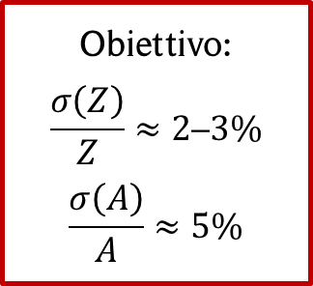
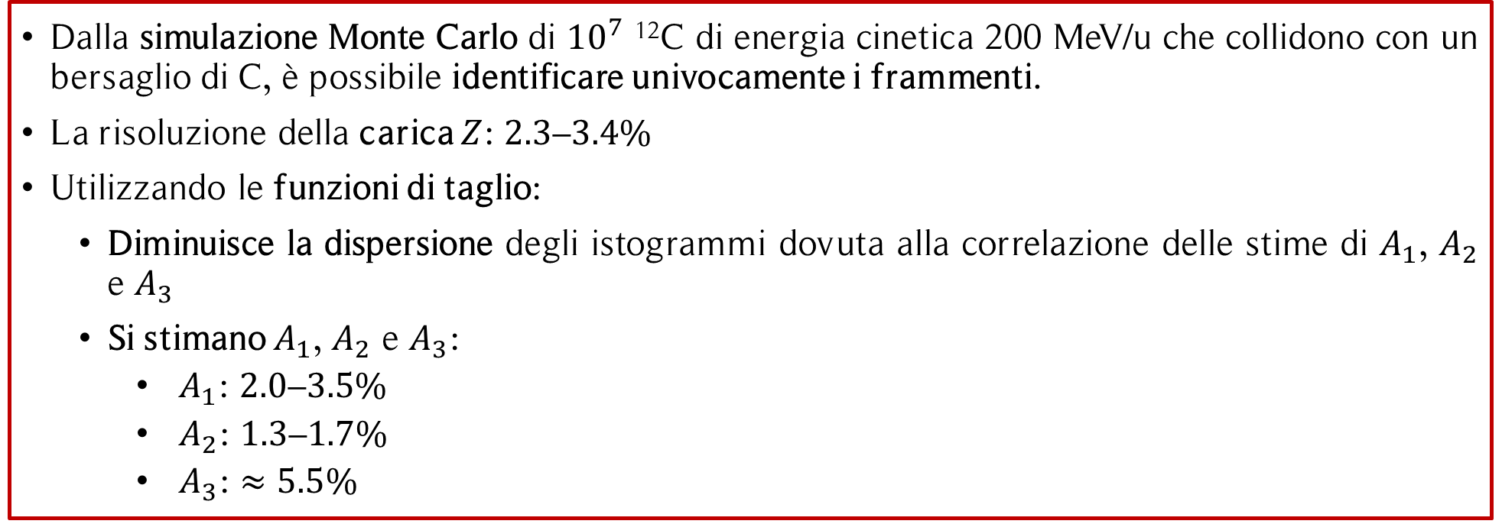
Conclusioni
Vantaggi dell’adroterapia
Il problema della frammentazione nucleare
FOOT e la misura delle sezioni d’urto doppiamente differenziali
Dalla simulazione Monte Carlo di ${10}^{7}$ ¹²C di energia cinetica 200 MeV/u che collidono con un bersaglio di C, è possibile identificare univocamente i frammenti.
La risoluzione della carica $Z$: $2.3\text{–}3.4\%$
Utilizzando le funzioni di taglio:
Diminuisce la dispersione degli istogrammi dovuta alla correlazione delle stime di $A_{1}$, $A_{2}$ e $A_{3}$
Si stimano $A_{1}$, $A_{2}$ e $A_{3}$:
$A_{1}$: $2.0\text{–}3.5\%$
$A_{2}$: $1.3\text{–}1.7\%$
$A_{3}$: $≈5.5\%$
Obiettivo:
$$\frac{σ\left(Z\right)}{Z}≈2\text{–}3\%$$
$$\frac{σ\left(A\right)}{A}≈5\%$$

Slide 29
Slides di backup

Slide 30
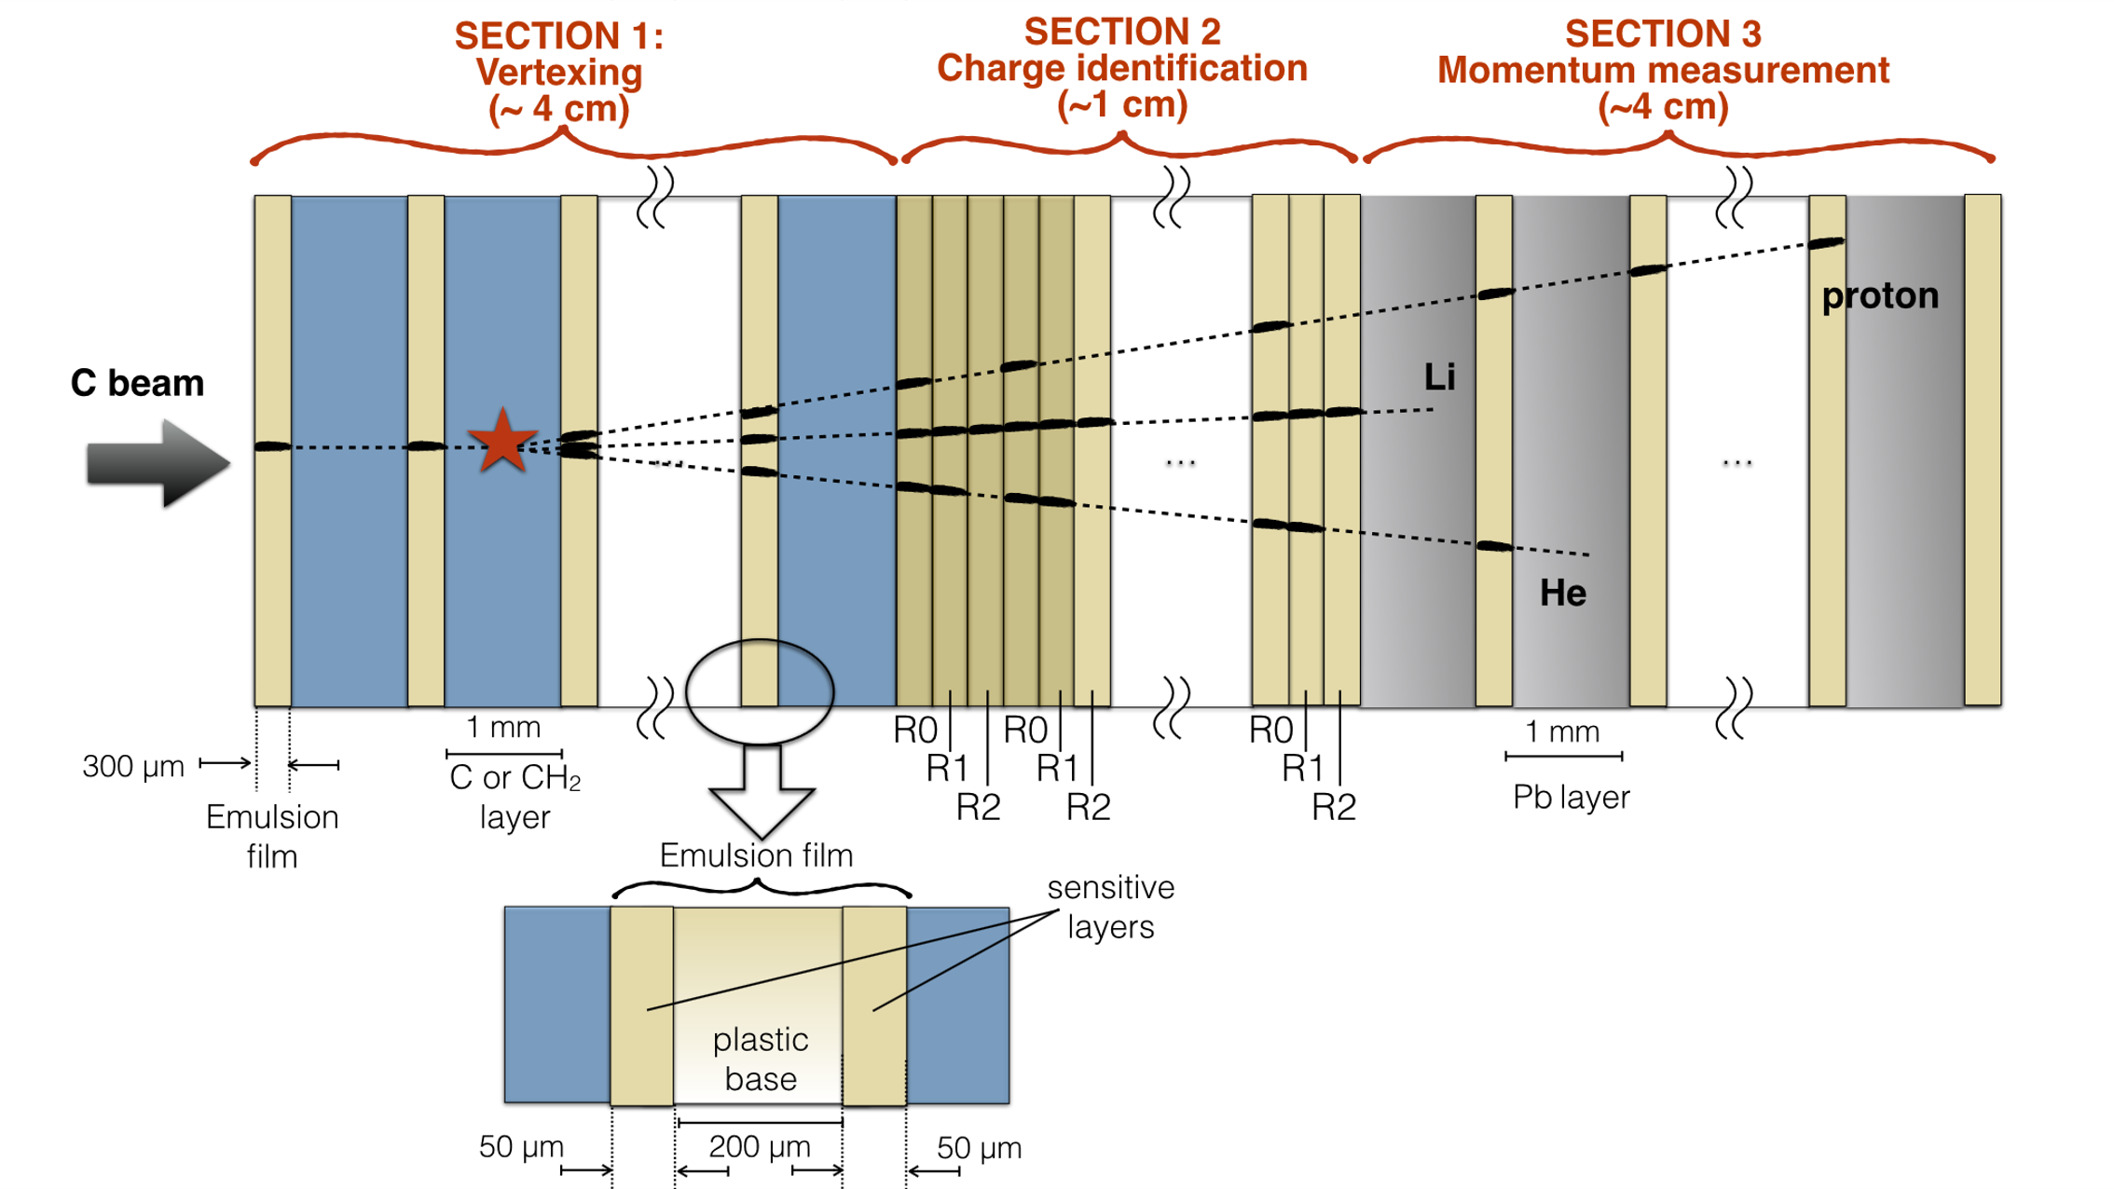
Esperimento FOOT (FragmentatiOn Of Target)
Obiettivo: misurare le sezioni d’urto doppiamente differenziali dei processi di frammentazione nucleare per frammenti con $2<Z<10$ nel range energetico 100–800 MeV/u.
Setup elettronico:
Trasportabilità in vari centri adroterapici
Ridondanza
Accettanza angolare di $±10°$ per frammenti pesanti
Camera a emulsione:
Accettanza angolare di $50°$ per frammenti leggeri

Slide 31
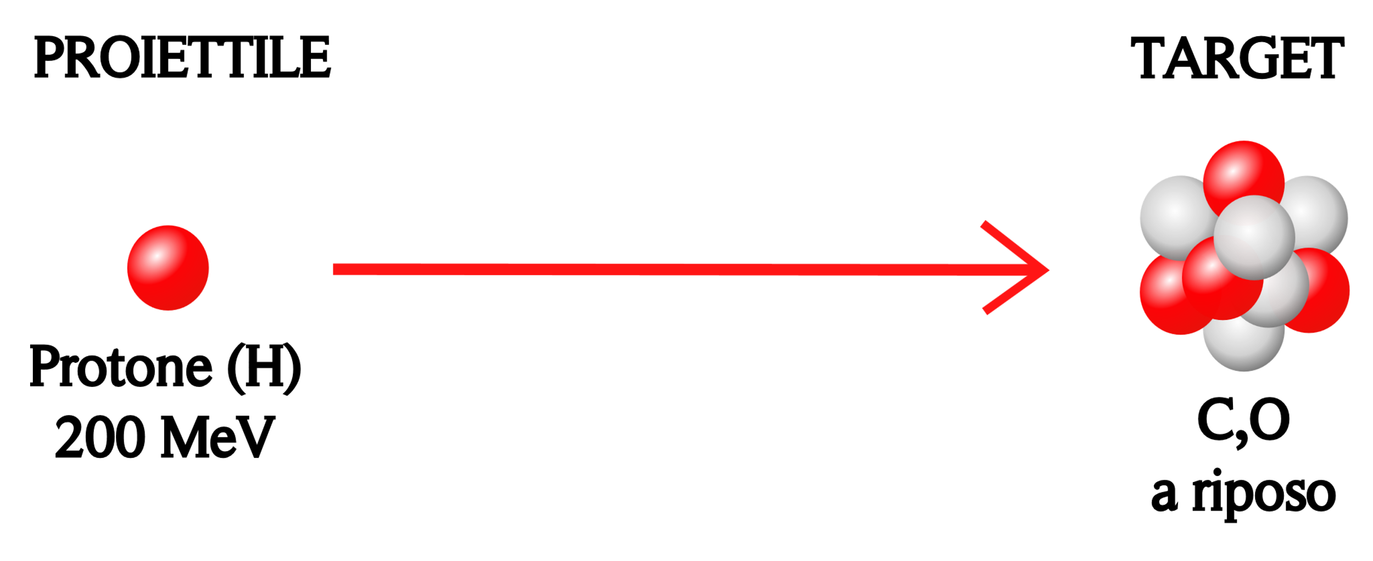
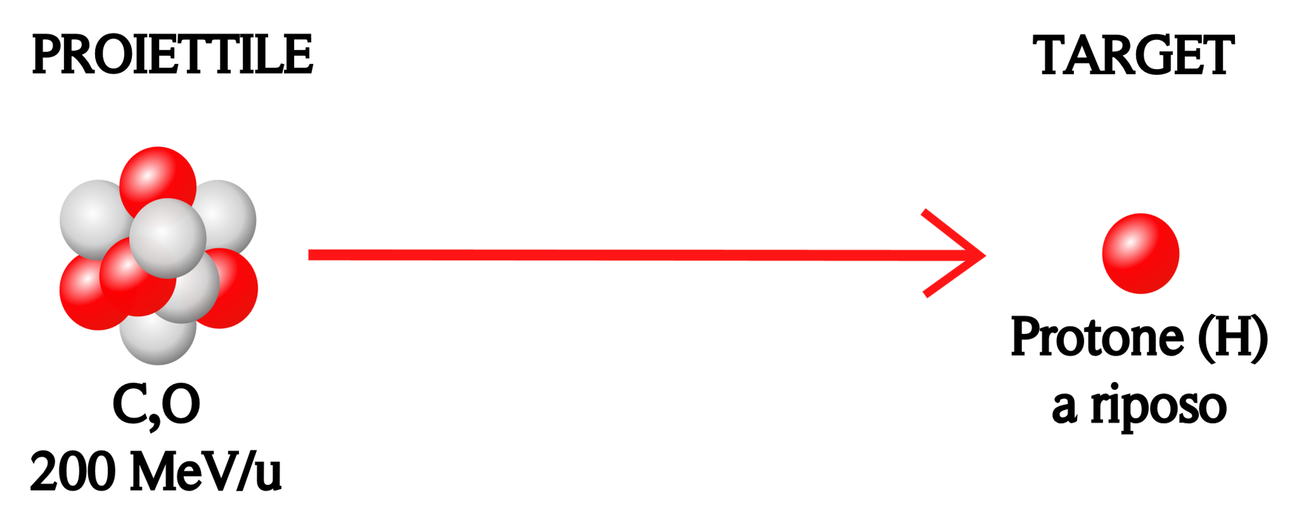
Esperimento FOOT (FragmentatiOn Of Target)
Obiettivo: misurare le sezioni d’urto doppiamente differenziali dei processi di frammentazione nucleare per frammenti con $2<Z<10$ nel range energetico 100–800 MeV/u.
Cinematica diretta:
Applicazione delle trasformazioni di Lorentz
Cinematica inversa:

Slide 32
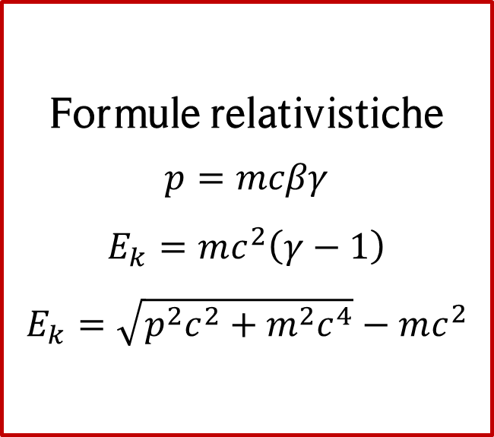
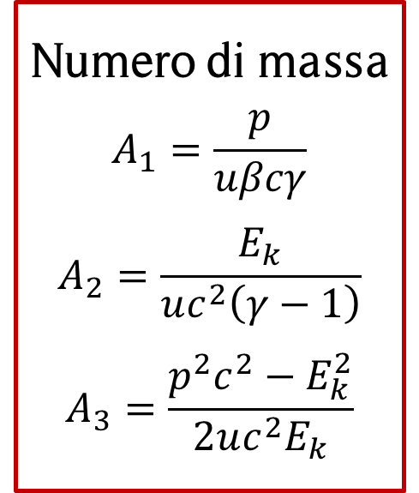

Identificazione del numero di massa
Formule relativistiche
$$p=mcβγ$$
$$E_{k}=mc^{2}\left(γ−1\right)$$
$$E_{k}=\sqrt{p^{2}c^{2}+m^{2}c^{4}}−mc^{2}$$
Numero di massa
$$A_{1}=\frac{p}{uβcγ}$$
$$A_{2}=\frac{E_{k}}{uc^{2}\left(γ−1\right)}$$
$$A_{3}=\frac{p^{2}c^{2}−E_{k}^{2}}{2uc^{2}E_{k}}$$
$$m=A⋅u$$

Slide 33
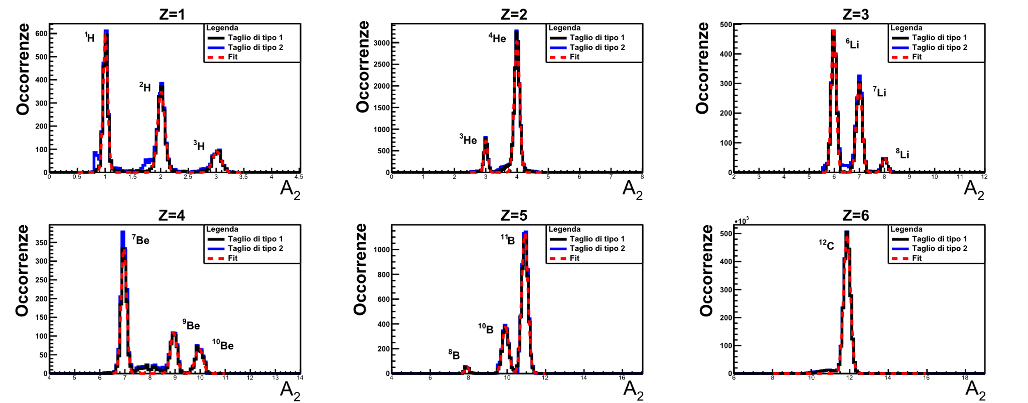
Ricostruzione isotopica di $A_{2}$
Identificazione degli isotopi dei frammenti ricostruiti attraverso $A_{2}$.

Slide 34
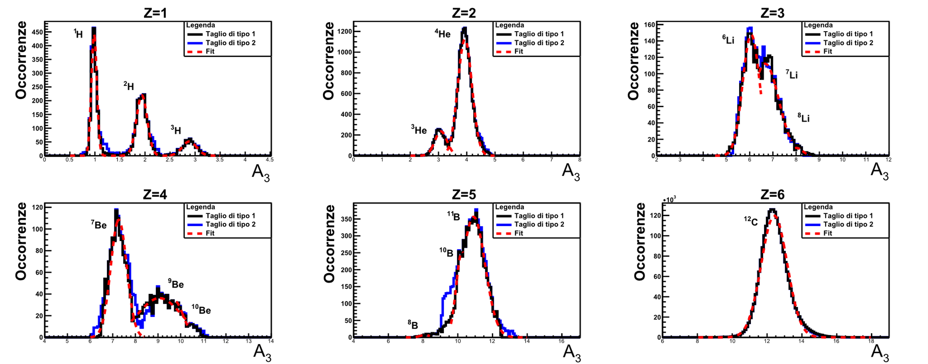
Ricostruzione isotopica di $A_{3}$
Identificazione degli isotopi dei frammenti ricostruiti attraverso $A_{3}$.

Slide 35
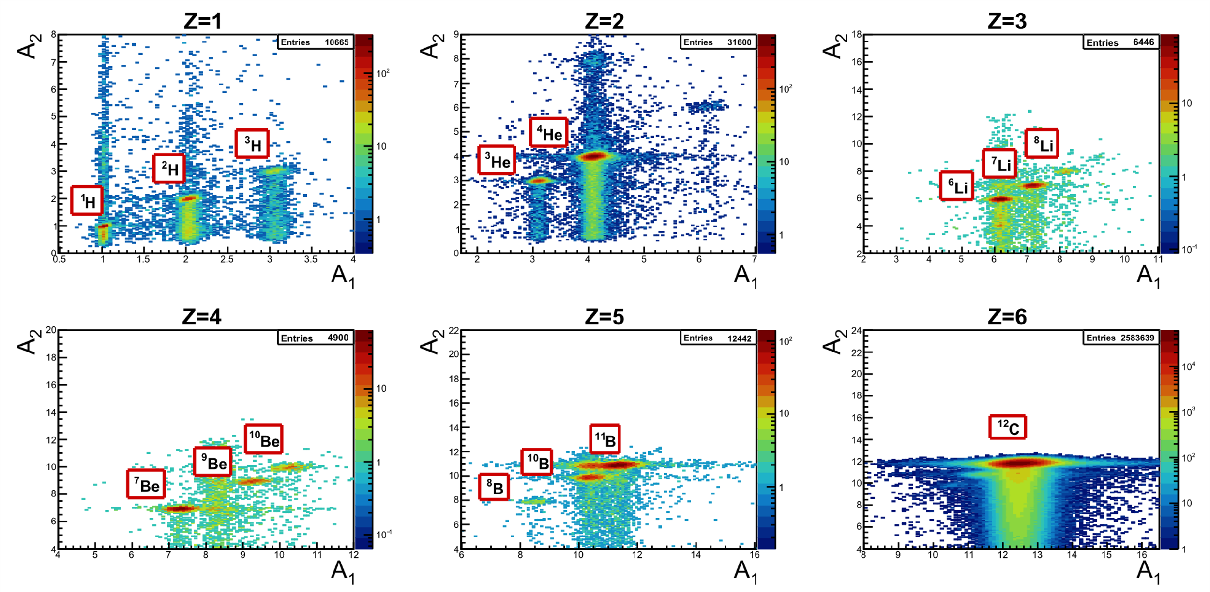
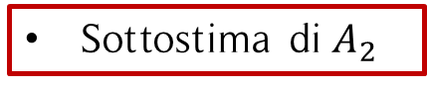

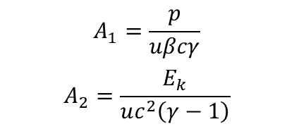
Correlazione dei numeri di massa
Coppie $A_{1}$–$A_{2}$
$$A_{1}=\frac{p}{uβcγ}$$
$$A_{2}=\frac{E_{k}}{uc^{2}\left(γ−1\right)}$$
Dalla lunghezza della traccia e dal TOF
Dalla tracking region
Dal Calorimetro
Sottostima di $A_{2}$

Slide 36

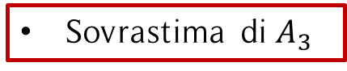

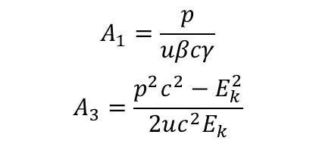
Correlazione dei numeri di massa
Coppie $A_{1}$–$A_{3}$
$$A_{1}=\frac{p}{uβcγ}$$
$$A_{3}=\frac{p^{2}c^{2}−E_{k}^{2}}{2uc^{2}E_{k}}$$
Dalla lunghezza della traccia e dal TOF
Dalla tracking region
Dal Calorimetro
Sovrastima di $A_{3}$

Slide 37
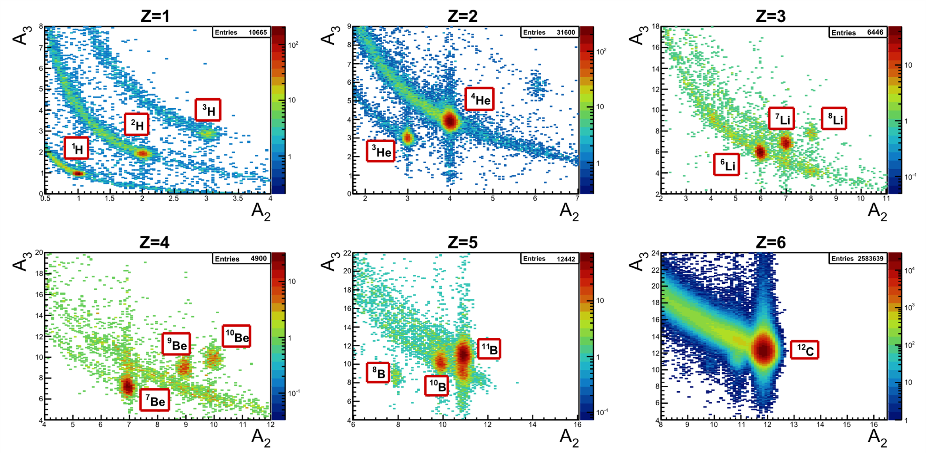



Correlazione dei numeri di massa
Coppie $A_{2}$–$A_{3}$
$$A_{2}=\frac{E_{k}}{uc^{2}\left(γ−1\right)}$$
$$A_{3}=\frac{p^{2}c^{2}−E_{k}^{2}}{2uc^{2}E_{k}}$$
Dalla lunghezza della traccia e dal TOF
Dalla tracking region
Dal Calorimetro
Sottostima di $A_{2}$
Sovrastima di $A_{3}$

Slide 38


Il caso del ⁸Be
La selezione delle occorrenze significative consente di limitare artefatti della ricostruzione, come quello dell’⁸Be.
$τ≈{10}^{−16}$ s

Slide 39

Il caso del ⁸Be
La selezione delle occorrenze significative consente di limitare artefatti della ricostruzione, come quello del ⁸Be.
Si consideri una frammentazione in aria di ¹²C in ⁸Be.

Slide 40




Il caso del ⁸Be
La selezione delle occorrenze significative consente di limitare artefatti della ricostruzione, come quello del ⁸Be.
Si consideri una frammentazione in aria di ¹²C in ⁸Be.
Misura della rigidità:
$$\frac{p}{Z}$$
$$\frac{p}{Z}=uβcγ⋅\frac{A_{1}}{Z}∝\frac{A_{1}}{Z}$$
$${Z→Z}^{′}$$
$$A_{1}∝Z^{′}⋅\frac{p}{Z}$$

Slide 41


Il caso del ⁸Be
La selezione delle occorrenze significative consente di limitare artefatti della ricostruzione, come quello del ⁸Be.

